Slide 1
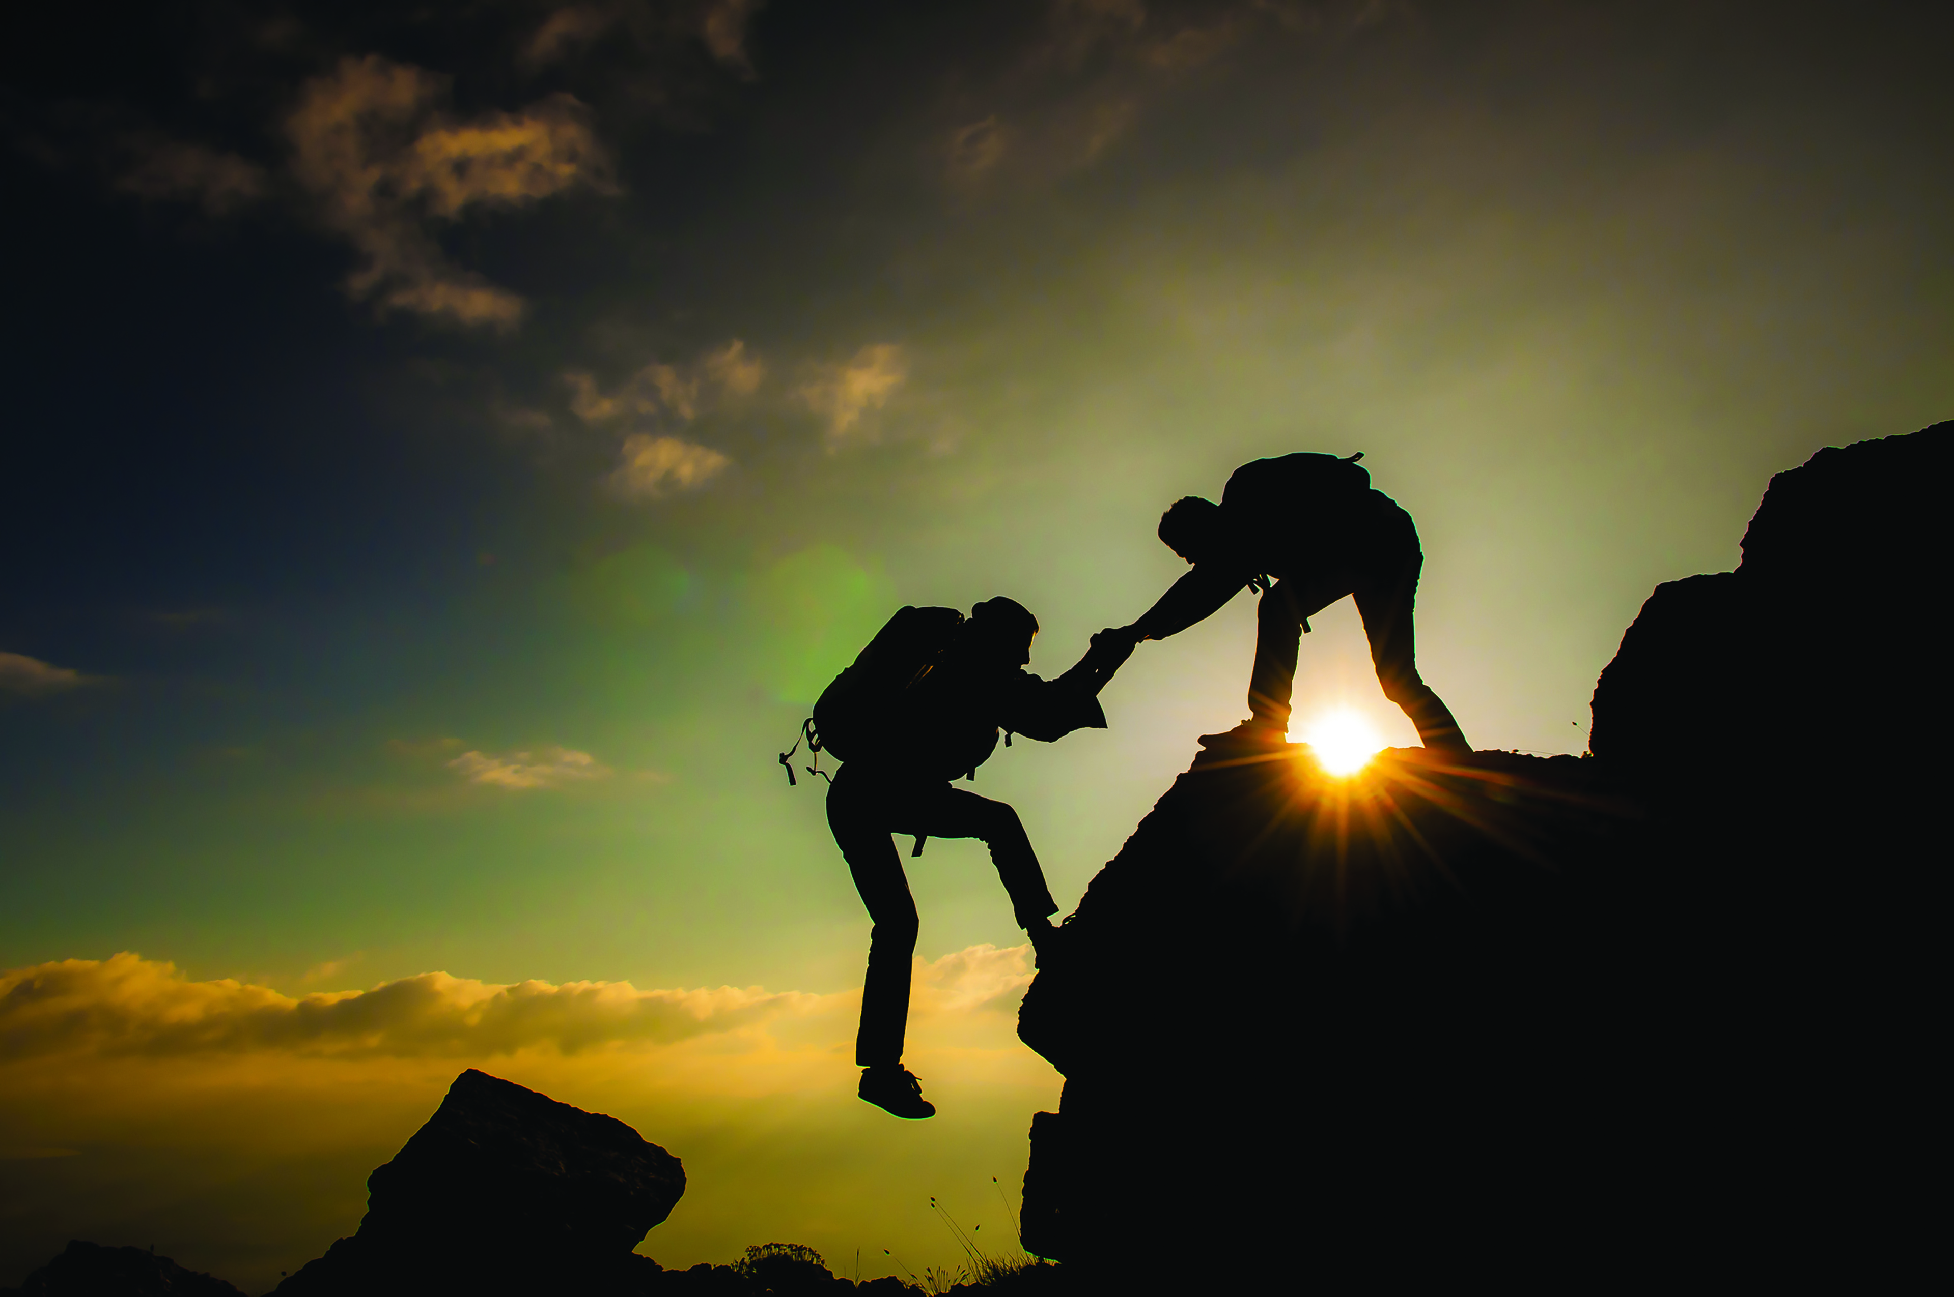
Lección 7
Obediencia
Éxodo 20.18-26
«Me harás un altar de tierra, y sacrificarás sobre él tus holocaustos y tus ofrendas de paz, tus ovejas y tus vacas. En todo lugar donde yo haga que se recuerde mi nombre, vendré a ti y te bendeciré». —Éxodo 20.24

Slide 2
Propósito
Los que tomen esta lección estarán conscientes que la obediencia comienza con la atención a la palabra de Dios. La atención a la palabra de Dios crece al ver los frutos de la obediencia a ella. Por la obediencia a la palabra de Dios, los cristianos crecen y ayudan a otros a crecer.

Slide 3
Bosquejo de la lección
El pueblo pide que Moisés hable a Dios por ellos (Ex 20.18-21).
Dios dice el altar que a Él le gusta (vv. 22-26).

Slide 4
Vocabulario bíblico
«TEMOR DE DIOS»: En este pasaje el temor a Dios se usa para nombrar la voluntad del cristiano de obedecer los mandamientos de Dios, ser reverente ante Él y servirle de todo corazón. El temor de Dios no puede confundirse con el temor humano, que resulta de haber obrado mal o sentirse incapaz de responder ante una situación que requiera acción de la persona.
«LA PRUEBA»: Hay dos clases de pruebas. Las que vienen de Dios y las que vienen del enemigo. Las que vienen de Dios causan que la persona responda bien en la prueba. En ese caso, la prueba es sinónimo de tentación, en la cual la persona comprueba la certidumbre de la operación del amor y el poder de Dios en ella. En cambio, las pruebas del enemigo son provocaciones, para que la persona obre contra Dios, valiéndose de su debilidad.

Slide 5
Éxodo 20.18-19
RVR
VP
18 Todo el pueblo observaba el estruendo, los relámpagos, el sonido de la bocina y el monte que humeaba. Al ver esto, el pueblo tuvo miedo y se mantuvo alejado.
19 Entonces dijeron a Moisés: —Habla tú con nosotros, y nosotros oiremos; pero no hable Dios con nosotros, para que no muramos.
18 Todos los israelitas fueron testigos de los truenos y relámpagos, del sonido de trompetas y del monte envuelto en humo; pero tenían miedo y se mantenían alejados.
19 Así que le dijeron a Moisés: —Háblanos tú, y obedeceremos; pero que no nos hable Dios, no sea que muramos.

Slide 6
Éxodo 20.20-22
RVR
VP
20 Moisés respondió al pueblo: —No temáis, pues Dios vino para probaros, para que su temor esté ante vosotros y no pequéis.
21 Y mientras el pueblo se mantenía alejado, Moisés se acercó a la oscuridad en la cual estaba Dios.
22 Jehová dijo a Moisés: «Así dirás a los hijos de Israel: “Vosotros habéis visto que os he hablado desde el cielo.
20 Y Moisés les contestó: —No tengan miedo. Dios ha venido para ponerlos a prueba y para que siempre sientan temor de él, a fin de que no pequen.
21 Y mientras el pueblo se mantenía alejado, Moisés se acercó a la nube oscura en la que estaba Dios.
22 El Señor le dijo a Moisés: «Dilo siguiente a los israelitas: “Ya ustedes han visto que he hablado desde el cielo con ustedes.

Slide 7
Éxodo 20.23-24
RVR
VP
23 No os hagáis dioses de plata ni dioses de oro para ponerlos junto a mí.
24 Me harás un altar de tierra, y sacrificarás sobre él tus holocaustos y tus ofrendas de paz, tus ovejas y tus vacas. En todo lugar donde yo haga que se recuerde mi nombre, vendré a ti y te bendeciré.
23 No hagan ídolos de oro o plata para adorarlos como a mí.
24 Háganme un altar de tierra, y ofrézcanme en él los animales de sus rebaños y ganados como holocaustos y sacrificios de reconciliación. Yo vendré y los bendeciré en cada lugar en el que yo quiera que se recuerde mi nombre.

Slide 8
Éxodo 20.25-26
RVR
VP
25 Y si me haces un altar de piedras, no las labres de cantería, porque si alzas tus herramientas sobre él, lo profanarás.
26 Tampoco subirás por gradas a mi altar, para que tu desnudez no se descubra junto a él.”
25 Y si me hacen un altar de piedras, que no sea de piedras labradas, porque al labrar la piedra con herramientas se la hace indigna de un altar.
26 Y mi altar no debe tener escalones, para que al subir ustedes no muestren la parte desnuda del cuerpo.”

Slide 9
Resumen - 1
Ante la majestuosa presencia de Dios en el Sinaí el pueblo sintió miedo, experiencia que Moisés reinterpretó como prueba de Dios para ver si ellos tenían temor de Él, que podía evitar que ellos pecaran.
Dios hace énfasis en que su comunicación con su pueblo se ha de hacer con su palabra y que para nada se busca que Dios se haga visible a la vista humana.
En todo lugar que Él escoja para recordar su nombre, ha de venir con bendición para el pueblo.
La obediencia a los mandamientos, como fueron interpretados por Jesús, combina la relación de lo divino y lo humano, en su esfera personal y social. Por ello, la desobediencia a los mandamientos de Dios, causaba pérdida total de vida.

Slide 10
Resumen - 2
Dios quería que se destacara en el culto el holocausto y ofrenda de reconciliación.
El tipo de altar y adoración que Dios quería se distinguía de los cultos a los «dioses» paganos. Dios no quería que pusieran «dioses» hechos de oro y plata junto a Él, ni que construyeran santuarios suntuosos, sino sencillos y naturales, y que no hubiera exposición sexual en el culto.

Slide 11
Oración
Padre Celestial, te damos gracias porque en Cristo nos has revelado tu gloria y en lugar de temor has despertado nuestro amor y devoción por Ti, por tu palabra y por tu iglesia. La obediencia de Cristo a tu palabra nos mueve a obedecerte en todas las cosas. Tu Espíritu nos asiste en nuestras debilidades para que seamos más que vencedores en nuestras pruebas. Ayúdanos para que nuestra obediencia a ti manifieste la vida que hay en tu palabra, para que tu Nombre sea conocido, amado y reverenciado entre las personas que aún no conocen tu gloria. Amén.

